Slide 1

Market Power and Labor Market Implications
Skills-Based Alignment of Competitiveness Indicators with Job Demand
Στυλιανός Γεωργιλάς Επιβλέπων: Ελευθέριος Αγγελής ΑΠΘ -Τμήμα Πληροφορικής Ιούνιος 2026
Notes:
Καλησπέρα σας,
Θα σας παρουσιάσω την διπλωματική μου εργασία με τίτλο market power and labor market implications.

Slide 2
Κινητρο και Ερευνητικο Ερωτημα
Οι αγγελίες εργασίας αποτυπώνουν πραγματική ζήτηση δεξιοτήτων
Οι αγορές εργασίας διαφέρουν ως προς τη συγκέντρωση εργοδοτών
Ερευνητικό ερώτημα
Πώς σχετίζεται η συγκέντρωση της αγοράς εργασίας με το σύνολο δεξιοτήτων που ζητείται ανά κλάδο;
Notes:
Η διπλωματική μου λοιπόν ως θέμα εξετάζει το αν υπάρχει σχέση μεταξύ της δομής της αγοράς εργασίας και των skills που ζητούνται στις αγγελίες.
Εστίασα μόνο σε αγγελίες που το linkedin θεωρεί σχετικές με οικονομικά εγκλήματα και έρευνες.

Slide 3



Συλλογη δεδομενων
Keywords
Scraping
Linkedin
Apify
CSV Files
Notes:
Τα δεδομένα που χρησιμοποιήθηκαν προέρχονται από 7 χώρες. Ακολούθησα ένα pipeline, ξεκινώντας με το scraping από το linkedin. Μέσω του Apify, χρησιμοποίησα έναν scraping actor όπου δίνοντας του prompts και keywords, επέστρεφε τα datasets σε CSVs. Τα αρχικά datasets είχαν αρκετά πεδία, αλλά κράτησα μόνο τα σημαντικά, όπως το όνομα ,η περιγραφή και το industry της εταιρίας, το id της αγγελίας και η περιγραφή της αγγελίας.

Slide 4
Προεπεξεργασια δεδομενων
Αφαίρεση διπλότυπων εγγραφών βάσει unique identifier
Μετάφραση αγγελιών από χώρες εκτός USA, UK στα Αγγλικά
Lowercase και αφαίρεση ειδικών χαρακτήρων και emojis
Notes:
Στη συνέχεια προχώρησα σε αφαίρεση τυχών διπλότυπων εγγραφών που υπήρχαν στα διαφορετικά datasets, με βάση το job identifier που είχαν από το linkedin. Επίσης, χρειάστηκε να γίνει μετάφραση αγγελιών μέσω κώδικα, καθώς έκανα scrape data από χώρες εκτός USA και UK, έτσι ώστε να είναι όλα τα δεδομένα σε μία κοινή γλώσσα. Τέλος, μετέτρεψα όλες τις περιγραφές σε lowercase, και αφαίρεσα ότι special χαρακτήρες και emoji έβρισκα μέσα στα κείμενα.

Slide 5
Δεδομενα
6 Κλάδοι
Energy & Utilities ⚡
Healthcare & Pharma 🧬​
Consulting Services 🧭
Law & Legal ⚖️
Finance 💶
Technology 💻
Notes:
Κατέληξα λοιπόν με ένα dataset περίπου 30 χιλιάδων εγγραφών. Στο σχήμα βλέπουμε την κατανομή των αγγελιών με βάση την χώρα από την οποία προήλθαν. Βλέπουμε πως καποιες χωρες εχουν περισσοτερα data από άλλες, και σε αυτό φταιει ότι οι αγορες εργασιας τους εχουν άλλες ταξεις μεγεθων. Επίσης χώρισα τις εταιρίες με βάση τα industries τους, σε 6 γενικούς τομείς, σε ενέργεια, υγεία, consulting, νομικά, οικονομικά και τεχνολογία.

Slide 6

ΕΞΑΓΩΓΗ ΔΕΞΙΟΤΗΤΩΝ
Βιβλιοθήκη εξαγωγής δεξιοτήτων από κείμενα
Φορτώνει γλωσσικό μοντέλο και συγκρίνει embeddings μέσω cosine similarity
Όσα αποτελέσματα περνούν το threshold επιστρέφουν ως matches
Ta αποτελέσματα είναι στην μορφή ESCO URIs
Στη συνέχεια μέσω ESCO Mapping, τα URIs έγιναν skill labels
Notes:
Επόμενο βήμα ήταν η εξαγωγή των skills από τις αγγελίες του dataset. Χρησιμοποιησα escoX, ένα open source εργαλείο και συγκεκριμένα την βιβλιοθηκη esco_skill_extractor που την πηρα από το repo του Κωσταντινου Πετρακη. Η βιβλιοθηκη αυτή αναλυει κειμενα, όπως είναι οι περιγραφες των αγγελιων, και εντοπιζει skills και occupations μεσω LLM μοντελων. Ετσι, κατέληξα στην παραδοχή πως αν τα αποτελέσματα μου ήταν όμοια σημασιολογικά τότε θα ήταν όμοια και οντολογικά.

Slide 7
ΟΜΑΔΟΠΟΙΗΣΗ ΔΕΞΙΟΤΗΤΩΝ
Technical
Analytical
Agile
Scoring
Algorithm
Compliance
SKILLS
Broad-Scope
Manual tagging to other categories
Manual
Checks
Investigative
Law/Regulatory
Legal
Policy-Focused
Notes:
Επειτα, ομαδοποιησα τα skills σε κατηγοριες, με βαση την σημασια τους. Οι κατηγοριες που χρησιμοποιησα είναι Technical, Analytical, Agile, Compliance, Broad-Scope, Investigative, Law και Legal/Regulatory, και Policy. Η κατηγοριοποιηση εγινε με rule-based scoring. Για κάθε skill υπολογιστηκαν scores, με βαση λεξεις χαρακτηριστικες για κάθε τυπο skills. Στο τελος εκανα ολοκληρωμενο ελεγχο για να δω ότι τα αποτελέσματα ταιριαζουν με την δικια μου οπτικη και αληθεια. Αρκετα μπηκαν λανθασμένα στο γενικο broad-scope, οπου εκει δινοντας χειροκίνητους κανονες, καταφερα να πετυχω το τελικο αποτέλεσμα.

Slide 8
ΤΡΟΠΟΙ ΑΝΑΛΥΣΗΣ
USA Data
UK Data
Germany Data
Italy Data
Total Dataset
Sector Analysis
France Data
Netherlands Data
Sweden Data
Notes:
Προχωράμε στους τρόπους με τους οποίους έκανα ανάλυση των δεδομένων. Ο ένας τρόπος ήταν να ενώσω όλες τις χώρες σε ένα κοινό dataset, και η ανάλυση μου να γίνει πάνω στους τομείς ξεχωριστά.

Slide 9
ΤΡΟΠΟΙ ΑΝΑΛΥΣΗΣ
USA Data
UK Data
Germany Data
Italy Data
Country Analysis
France Data
Netherlands Data
Sweden Data
Notes:
Ενώ ο δεύτερος τρόπος ήταν να κάνω ανάλυση σε κάθε dataset ξεχωριστά, πάλι πάνω στους τομείς, έτσι ώστε να μπορέσω να κάνω συγκρίσεις και μεταξύ χωρών.
Και στους 2 τρόπους ανάλυσης έκανα αρχικά focus στην συνολική εικόνα, αλλά στη συνέχεια επικεντρώθηκα και στον πυρήνα των τομέων, κοιτώντας τα Top-100 skills.

Slide 10
ΔΕΙΚΤΕΣ
2 Κατηγορίες Δεικτών
Δείκτες Δομής Αγοράς Εργασίας
Δείκτες Δομής Δεξιοτήτων
Notes:
Για τις αναλύσεις, χρησιμοποίησα 2 κατηγορίες δεικτών, αυτούς που σχετίζονται με την δομή της αγοράς, και αυτούς που σχετίζονται με την δομή των skills.

Slide 11

ΔΕΙΚΤΕΣ ΑΓΟΡΑΣ ΕΡΓΑΣΙΑΣ
Herfindahl–Hirschman Index
$HHI={∑^{Ν}}_{i=1}{s_{i}}^{2}​$
Άθροισμα τετραγώνων μεριδίων αγοράς των εταιριών
Δείχνει πόσο συγκεντρωμένη είναι η αγορά
Όσο μικρότερο το HHI, τόσο πιο ανταγωνιστική η αγορά
Notes:
Πρώτος δείκτης που χρησιμοποίησα ήταν ο Χερφινταλ Χιρσμαν ή αλλιώς HHI. O HHI μετράει πόσο συγκεντρωμένη είναι η αγορά, δηλαδή αν λίγοι εργοδότες κυριαρχούν στις προσλήψεις ή αν η αγορά είναι πιο κατανεμημένη. Όσο μεγαλύτερο μερίδιο έχει μια εταιρεία, τόσο μεγαλύτερη επίδραση έχει στον δείκτη. Αντίστοιχα, όσο μικρότερο είναι το HHI, τόσο πιο ανταγωνιστική είναι η αγορά.

Slide 12

ΔΕΙΚΤΕΣ ΑΓΟΡΑΣ ΕΡΓΑΣΙΑΣ
Concentration Ratio 4
$CR4={∑^{4}}_{i=1}​s_{i}​$
Άθροισμα μεριδίων αγοράς των 4 μεγαλύτερων εταιριών
Δείχνει τι ποσοστό των αγγελιών ανήκει στις 4 μεγαλύτερες εταιρίες κάθε τομέα
Notes:
Συνδύασα τον HHI με τον CR4. Ο CR4 μετράει το ποσοστό των αγγελιών που έρχονται από τις 4 μεγαλύτερες εταιρίες σε κάθε sector. Υψηλό CR4 σημαίνει ότι οι 4 μεγαλύτερες εταιρείες κυριαρχούν στις προσλήψεις ενώ χαμηλό CR4 σημαίνει ότι η αγορά είναι πιο κατανεμημένη σε πολλούς εργοδότες.

Slide 13

ΔΕΙΚΤΕΣ ΔΕΞΙΟΤΗΤΩΝ
Shannon Entropy
H = ${−∑^{K}}_{i=1}​p_{i}$ log($p_{i}$) όπου Κ = αριθμός skill categories, $p_{i}$ = ποσοστό αγγελιών που ζητούν skill category I
Υπολογίζει κατανομή skill categories μέσα σε κάθε sector
Μεγάλο H = Μεγάλη ποικιλία skill categories
Μικρό H = Λίγα skill categories επικρατούν
Notes:
Για τη δομή των δεξιοτήτων χρησιμοποίησα δείκτες ποικιλίας και ανισότητας. Αρχικά ο Shannon Entropy δείχνει πόσο ομοιόμορφα κατανέμονται τα skill categories στους sectors. Υψηλή εντροπία σημαίνει μεγάλη ποικιλία από κατηγορίες στον sector, ενώ μικρή εντροπία σημαίνει πως λίγες κατηγορίες επικρατούν.

Slide 14

ΔΕΙΚΤΕΣ ΔΕΞΙΟΤΗΤΩΝ
Gini Coefficient
G = $\frac{{∑^{K}}_{i=1}{∑^{K}}_{j=1}|x_{i}−x_{j}|}{2\overline{x}K^{2}​}$
Κ = αριθμός skill categories στον sector, $x_{i}$ και${ x}_{j}$ = αριθμός job postings για skill category i, j και $\overline{x}$ = μέσος αριθμός αγγελιών ανά skill category
Υπολογίζει πόσο άνισα κατανέμεται η ζήτηση των skill categories σε κάθε sector
Μεγάλο Gini = Λίγα skill categories επικρατούν
Μικρό Gini = Balanced skill demand
Notes:
Κλείνοντας, υπολόγισα Gini Coefficient, ώστε να υπολογίσω ανισότητα στις κατανομές. Υψηλό Gini, σημαίνει πως λίγες κατηγορίες επικρατούν, ενώ χαμηλό Gini σημαίνει πως υπάρχει ισορροπία στην ζήτηση.

Slide 15
ΚΑΝΟΝΙΚΟΠΟΙΗΣΗ ΔΕΙΚΤΩΝ
Για να είναι δυνατή η σύγκριση των δεικτών, εφαρμόστηκε percentile-based ranking.
Οι sectors ταξινομήθηκαν ξεχωριστά για κάθε δείκτη.
Για HHI, CR4, Gini όπου μικρή τιμή σημαίνει μεγαλύτερος ανταγωνισμός έγινε αντιστροφή της κλίμακας.
Notes:
Για να είναι δυνατή η σύγκριση των δεικτών, εφάρμοσα percentile normalization. Στόχος ήταν σε όλους τους δείκτες, μεγαλύτερη τιμή να σημαίνει μεγαλύτερος ανταγωνισμός.

Slide 16

SCORE ανταγωνιστικΟτητας
Οι κανονικοποιημένοι δείκτες συνδυάστηκαν σε ένα συνολικό score
$Score=\frac{100∗{HHI}^{∗}+{CR4}^{∗}+{Entropy}^{∗}+{Gini}^{∗}}{4}$
Με βάση το score, κάθε sector ορίζεται σε κατηγορία ανταγωνιστικότητας
Score 75-100 -> Υψηλή Ανταγωνιστικότητα
Score 49-74 -> Μέτρια Ανταγωνιστικότητα
Score 01-48 -> Χαμηλή Ανταγωνιστικότητα
Notes:
Οι κανονικοποιημένοι δείκτες συνδυάστηκαν σε ένα συνολικό score. Δεν έβαλα ειδικά βάρη σε κάποιον δείκτη. Με βάση το score, κάθε sector ορίστηκε ως υψηλά, μέτρια ή χαμηλά ανταγωνιστικός.

Slide 17
Ζωνες Ανταγωνιστικοτητας
Υψηλής Ανταγωνιστικότητας
Energy & Utilities
Healthcare & Pharma
Μεσαίας Ανταγωνιστικότητας
Law & Legal
Consulting Services
Χαμηλής Ανταγωνιστικότητας
Finance
Technology
Notes:
Έτσι οι τομείς χωρίστηκαν ως εξής. Η ενέργεια και η υγεία ορίστηκαν ως υψηλά ανταγωνιστικοί κλάδοι, ενώ τα νομικά και το consulting ως μέτρια ανταγωνιστικοί. Τέλος, ο οικονομικός κλάδος και ο τεχνολογικός ορίστηκαν ως χαμηλής ανταγωνιστικότητας.

Slide 18
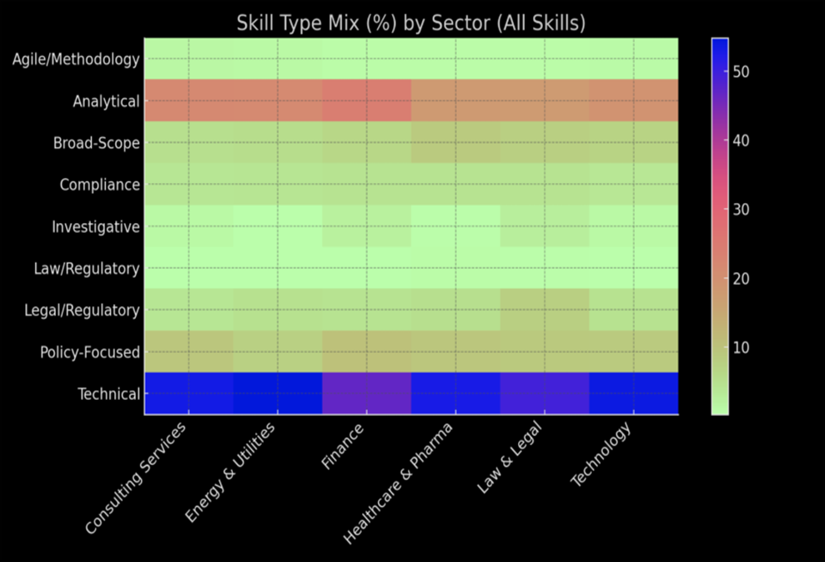
Δεξιοτητεσ ανα κλαδο
Τεχνικές Δεξιότητες
Technology: software-centric skills (cloud, CI/CD, APIs, security tooling)
Energy & Healthcare: operational και data-governance skills
Αναλυτικές δεξιότητες
18–25% της συνολικής ζήτησης
Notes:
Στο heatmap αυτό βλέπουμε την κατανομή των skills στους κλάδους. Βλέπουμε πως τα technical skills υπερτερούν κατά πολύ σε όλους τους τομείς. Όμως με περισσότερη έρευνα, παρατήρησα πως τα technical skills κάθε φορά είναι διαφορετικά. Για παράδειγμα στον τεχνολογικό τομέα επικρατούν software skills ενώ στον τομέα της ενέργειας επικρατούν operational και data governance skills. Δεύτερη επικρατέστερη κατηγορία είναι τα analytical skills με περίπου 18-25% της ζήτησης.

Slide 19
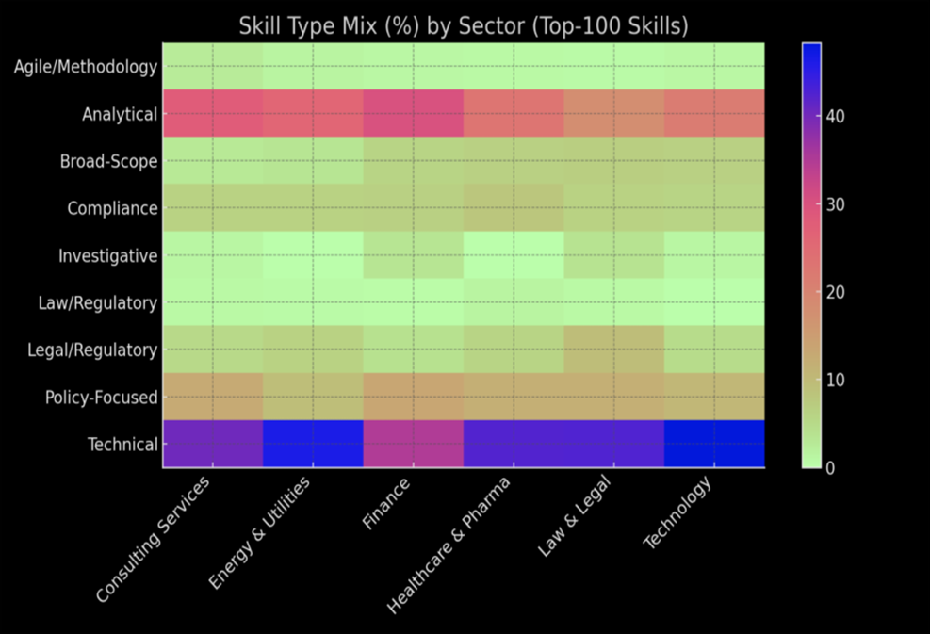
Εστιαση στον Πυρηνα Προσληψεων
Κυρίαρχες κατευθύνσεις
Technology → ακόμη πιο έντονα Technical-heavy
Consulting & Finance → κυρίως Analytical
Law & Legal → Legal / Regulatory εξειδίκευση
Energy & Utilities & Healthcare & Pharma → συνδυασμός Technical και Analytical
Notes:
Όταν κοιτάζουμε τα cores, ο χαρακτήρας κάθε τομέα φαίνεται πιο καθαρά. Στον τεχνολογικό τομέα τα technical skills φαίνονται πιο έντονα, ενώ στον τομέα του consulting και του finance αυξάνονται τα analytical skills. Στον νομικό τομέα εμφανίζονται πιο έντονα τα legal skills. Έτσι, αφαιρώντας τις σπάνιες δεξιότητες, φαίνονται καλύτερα οι βασικές δεξιότητες κάθε τομέα.

Slide 20
ENERGY & UTILITIES
Δεξιότητα | Πλήθος | Τύπος
accounting | 91 | Analytical
ensure compliance with policies | 88 | Policy-Focused
promote health and safety | 86 | Technical
conduct financial audits | 57 | Compliance
communication | 47 | Technical
internal risk management policy | 44 | Policy-Focused
solve problems | 43 | Technical
ensure compliance with company regulations | 42 | Legal/Regulatory
company policies | 36 | Policy-Focused
continuous improvement philosophies | 36 | Technical
Notes:
Προχωράμε σε κάθε τομέα ξεχωριστά. Στον τομέα της ενέργειας βλέπουμε έναν συνδυασμό technical και analytical skills, με τα policy και compliance skills να ακολουθούν. Στις πιο συχνές δεξιότητες επικρατούν technical και policy skills.

Slide 21
healthcare & pharma
Δεξιότητα | Πλήθος | Τύπος
ensure compliance with policies | 310 | Policy-Focused
conduct financial audits | 201 | Compliance
accounting | 173 | Analytical
communication | 158 | Technical
company policies | 144 | Policy-Focused
provide user documentation | 127 | Technical
continuous improvement philosophies | 118 | Technical
ensure compliance with company regulations | 111 | Legal/Regulatory
manage relationships with stakeholders | 108 | Technical
promote health and safety | 105 | Technical
Notes:
Στον τομέα της υγείας, βλέπουμε πως επικρατούν αρκετά technical skills, ενώ μερικά policy και compliance skills βρίσκονται στην κορυφή της ζήτησης.

Slide 22
Consulting services
Δεξιότητα | Πλήθος | Τύπος
ensure compliance with policies | 603 | Policy-Focused
accounting | 463 | Analytical
innovation processes | 351 | Technical
internal risk management policy | 339 | Policy-Focused
coordinate security | 332 | Technical
consult with business clients | 302 | Analytical
conduct financial audits | 293 | Compliance
cyber security | 284 | Technical
provide user documentation | 240 | Technical
promote health and safety | 238 | Technical
Notes:
Στο consulting, βλέπουμε skills σχετικά με το security να επικρατούν, όπως και skills σχετικά με documentations και επικοινωνία με πελάτες.

Slide 23
Law & legal
Δεξιότητα | Πλήθος | Τύπος
ensure compliance with policies | 215 | Policy-Focused
consult with business clients | 94 | Analytical
detect financial crime | 93 | Investigative
conduct financial audits | 92 | Compliance
accounting | 91 | Analytical
internal risk management policy | 75 | Policy-Focused
ensure compliance with legal requirements | 70 | Legal/Regulatory
define security policies | 69 | Technical
use firearms | 68 | Technical
communication | 64 | Technical
Notes:
Στον νομικό τομέα, βλέπουμε πως αυξάνεται το ποσοστό των legal skills, ενώ στα κορυφαία skills εμφανίζονται investigative και legal skills.

Slide 24
FINANCE
Δεξιότητα | Πλήθος | Τύπος
ensure compliance with policies | 2,366 | Policy-Focused
accounting | 1,989 | Analytical
internal risk management policy | 1,437 | Policy-Focused
conduct financial audits | 1,411 | Compliance
consult with business clients | 1,090 | Analytical
communicate with stakeholders | 911 | Analytical
detect financial crime | 909 | Investigative
communication | 867 | Technical
manage relationships with stakeholders | 861 | Technical
communicate with customers | 821 | Policy-Focused
Notes:
Στο finance, βλέπουμε αρκετά policy και analytical skills να βρίσκονται στα κορυφαία skills, όπως η επικοινωνία με stakeholders, και τα financial audits.

Slide 25
TECHNOLOGY
Δεξιότητα | Πλήθος | Τύπος
ensure compliance with policies | 866 | Policy-Focused
technical terminology | 853 | Technical
disorders affecting self-awareness | 795 | Broad-Scope
accounting | 681 | Analytical
conduct financial audits | 475 | Compliance
coordinate security | 460 | Technical
manage relationships with stakeholders | 458 | Technical
provide user documentation | 392 | Technical
communication | 387 | Technical
internal risk management policy | 384 | Policy-Focused
Notes:
Τέλος, στο technology βλέπουμε τα technical skills να αυξάνονται σε ποσοστό, με αρκετά technical skills να εμφανίζονται στα κορυφαία.

Slide 26
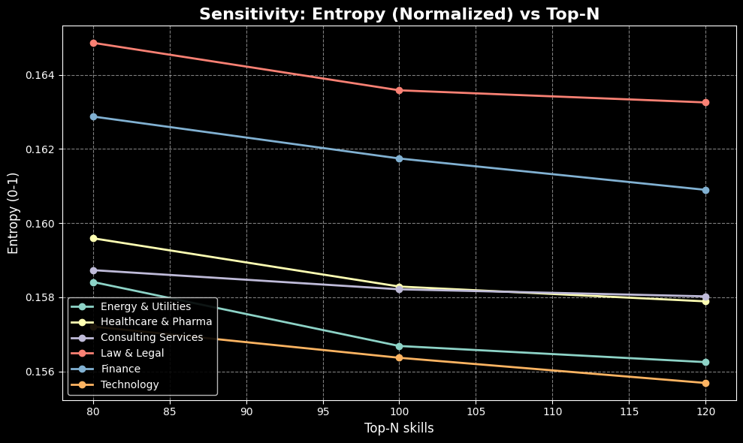
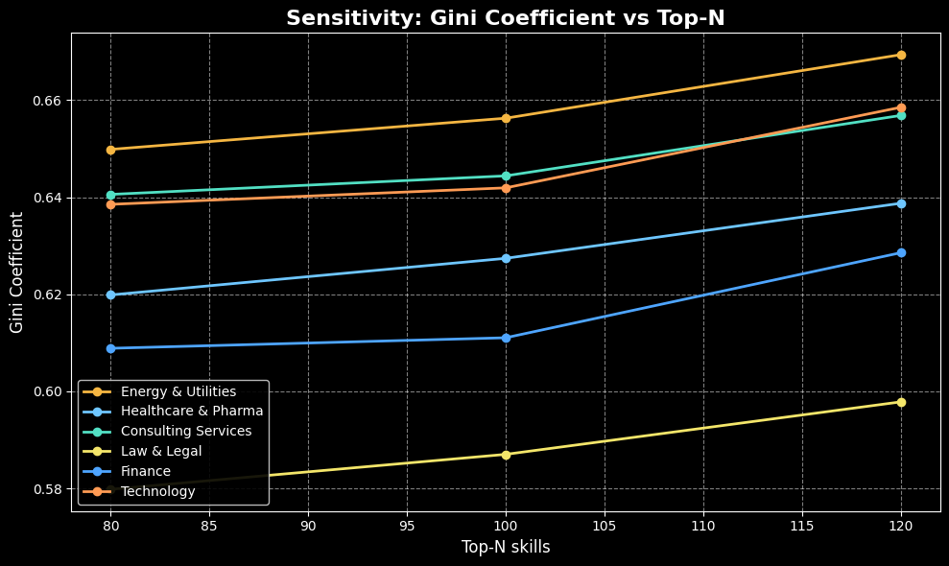
Στατιστικη Επικυρωση
Sensitivity to Top-N
Η ανάλυση επαναλήφθηκε για Top-80 και Top-120 skills.
Οι 3 δείκτες δεν έχουν μεγάλη απόκλιση στις τιμές τους.
Τα αποτελέσματα δεν εξαρτώνται από την επιλογή του Top-100.
Notes:
Τώρα, για να βεβαιωθώ πως τα αποτελέσματα δεν οφείλονται σε τυχαίες παραμέτρους, έκανα μια σειρά από στατιστικούς ελέγχους.
Αρχικά έλεγξα αν τα αποτελέσματα αλλάζουν όταν αλλάζει το range του πυρήνα. Η ανάλυση επαναλήφθηκε για Top-80 και Top-120. Βασικοί δείκτες δεν είχαν μεγάλες αποκλίσεις, κάτι που δείχνει πως τα αποτελέσματα δεν εξαρτώνται από την επιλογή μου.

Slide 27
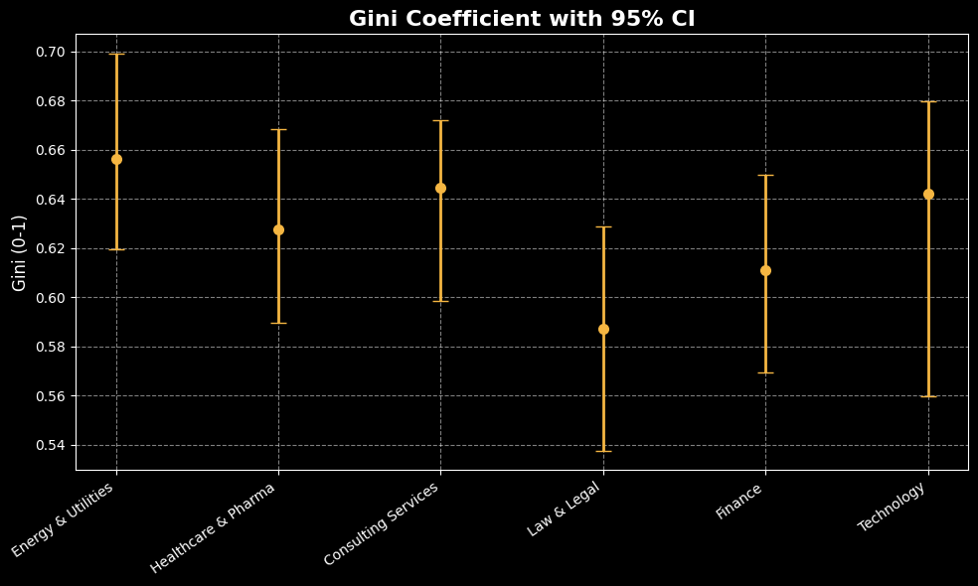
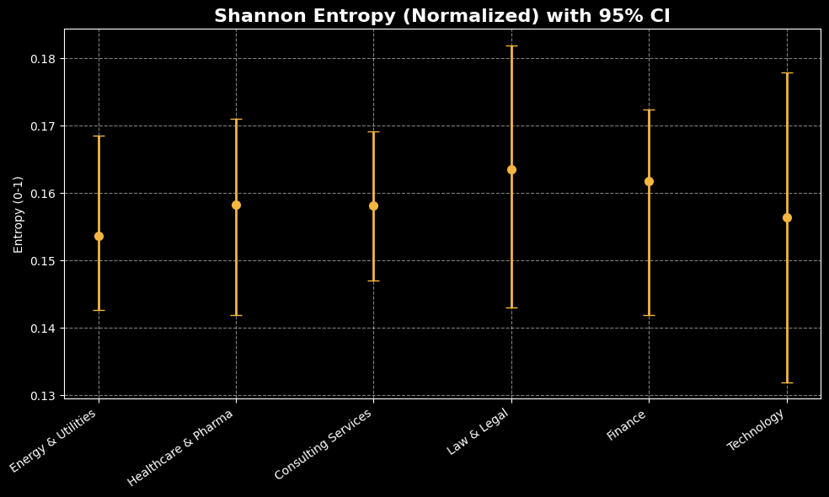
Στατιστικη Επικυρωση
Bootstrap
Επαναδειγματοληψία των δεδομένων, υπολογισμός διαστημάτων εμπιστοσύνης των δεικτών
Οι διαφορές μεταξύ των τομέων παρέμειναν σταθερές.
Τα αποτελέσματα δείχνουν αξιόπιστα.
Notes:
Στη συνέχεια χρησιμοποίησα bootstrap με επανατοποθέτηση, ώστε να ελέγξω πως επηρεάζονται οι δείκτες σε αλλαγές στο dataset. Οι διαφορές παρέμειναν σταθερές, κάτι που δείχνει πως τα αποτελέσματα είναι αξιόπιστα.

Slide 28
Στατιστικη Επικυρωση
χ² test of independence – All Skills
χ² ≈ 199204, df = 40, p < 0.001 -> Στατιστικά σημαντική σχέση
Cramér’s V 0.423 → Σχετικά μικρό μέγεθος επίδρασης
χ² test of independence – Top 100 Skills
χ² = 257.53, df = 40, p < 0.001-> Στατιστικά σημαντική σχέση
Cramér’s V 0.463 → Η σχέση γίνεται πιο έντονη στα Top-100 skills
Notes:
Στη συνέχεια έκανα χ τετράγωνο έλεγχο ανεξαρτησίας, για να ελέγξω αν η κατανομή των skills εξαρτάται από τον τομέα. Τα αποτελέσματα έδειξαν στατιστικά σημαντική σχέση, κάτι που σημαίνει πως οι τομείς έχουν διαφορετικά προφιλ.
Όταν χρησιμοποιήθηκαν μόνο οι Top-100 δεξιότητες, η σχέση έγινε πιο ισχυρή, καθώς αφαιρέθηκε ο θόρυβος.

Slide 29
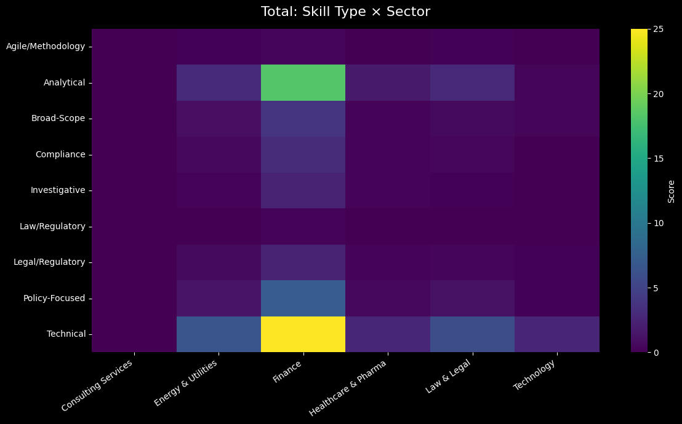
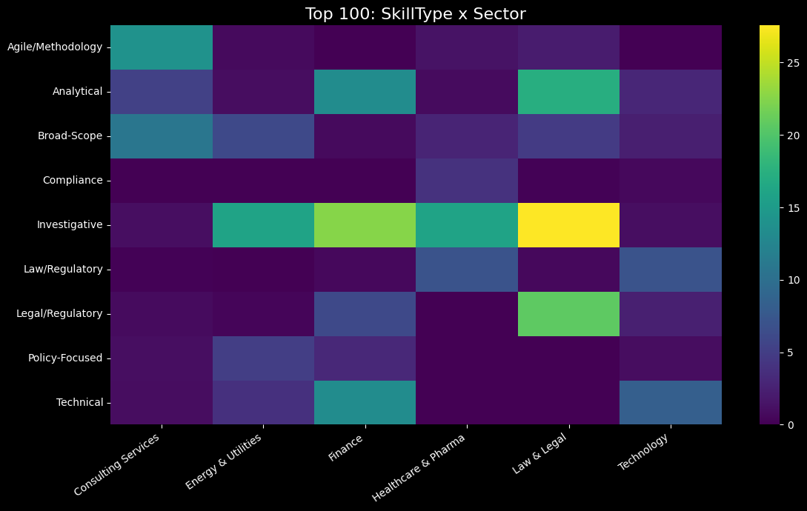
Στατιστικη Επικυρωση
Residuals
Έλεγχος για το ποιες κατηγορίες δεξιοτήτων εμφανίζονται περισσότερο από το αναμενόμενο σε κάθε τομέα.
Notes:
Για να δω ποιες δεξιότητες εμφανίζονται περισσότερο ή λιγότερο από το αναμενόμενο σε κάθε τομέα, υπολόγισα residuals. Αριστερά βλέπουμε το σύνολο και δεξιά τα Top-100. Βλέπουμε πως στο finance, τα technical skills εμφανίζονται πάρα πολύ λιγότερο από όσο αναμενόταν, ενώ αντιθέτως τα analytical και investigative skills εμφανίζονται περισσότερο. Στο νομικό τομέα, τα legal skills εμφανίζονται περισσότερο από το αναμενόμενο, ενώ στο technology τα technical skills ξεπερνούν το αναμενόμενο, ειδικά στα Top-100.

Slide 30
Στατιστικη Επικυρωση
Spearman Correlation
Στόχος ο εντοπισμός μοτίβων και όχι ο ισχυρός έλεγχος.
Investigative skills πιο συχνά σε λιγότερο ανταγωνισμό.
Technical και legal skills πιο συχνά σε ανταγωνισμό.
Skill type | Spearman ρ | p-value
Legal/Regulatory | 0.478 | 0.338
Technical | 0.359 | 0.485
Broad-Scope | 0.120 | 0.822
Compliance | 0.120 | 0.822
Agile/Methodology | 0.000 | 1.000
Policy-Focused | −0.239 | 0.648
Analytical | −0.359 | 0.485
Investigative | −0.717 | 0.109
Notes:
Τέλος, υπολόγισα spearman correlation για τον εντοπισμό μοτίβων. Παρατηρούμε πως τα investigative skills εμφανίζονται πιο συχνά σε λιγότερο ανταγωνισμό, ενώ τα technical και legal skills σε περισσότερο ανταγωνισμό.

Slide 31
Αναλυση ανα χωρα
Εφαρμόζουμε την ίδια μεθοδολογία σε επίπεδο χώρας
Σύγκριση skill profiles ανά sector και country
Στόχος: να δούμε αν αλλάζει η δομή δεξιοτήτων ανά χώρα
Οι πιο ανταγωνιστικοί κλάδοι διατηρούν πιο ισορροπημένα skill mixes
Οι λιγότερο ανταγωνιστικοί εμφανίζουν στενότερους πυρήνες δεξιοτήτων
Notes:
Παμε τωρα στον 2ο τροπο αναλυσης, με βαση την χωρα. Ακολουθήσαμε την ίδια μεθοδολογία και παρατηρήσαμε πως οι πιο ανταγωνιστικοί κλάδοι έχουν περισσότερα skills στα προφίλ τους σε αντίθεση με τους λιγότερο ανταγωνιστικούς.

Slide 32
cONSULTING – top 100
Technical -> Sweden 52.7% , Italy 43.2%
Analytical -> Germany 29.8% , USA 17.2%
Legal -> Italy 6.9% , Germany 1.2%
Policy -> UK 14.7% , Italy 8.5%
Notes:
Στα επόμενα 6 slides βλέπουμε τους πυρήνες κάθε χώρας για κάθε κλάδο της και συγκρίνουμε ποσοστά. Βλέπουμε ως pattern την Σουηδία να έχει τα μεγαλύτερα ποσοστά technical skills στα cores της σε σχέση με άλλες χώρες, και αντίστοιχα την Γερμανία να έχει τα περισσότερα analytical skills.

Slide 33
Energy & utilities – top 100
Technical -> Sweden 61.2% , Germany 31.5%
Analytical -> Germany 41.8% , France 14.5%
Legal -> Italy 6.3% , Netherlands 4.4%
Policy -> USA 11.2% , Germany 5.5%

Slide 34
Finance – top 100
Technical -> Sweden 47.7% , France 33.1%
Analytical -> Germany 35.9% , Sweden 24.4%
Legal -> Italy 5.1% , Germany 2.5%
Policy -> France 14.3% , USA 11.8%

Slide 35
HEALTHCARE – top 100
Technical -> Sweden 54.3% , Germany 39.7%
Analytical -> Germany 28.4% , UK 13.4%
Legal -> Italy 9.2% , Sweden 4.2%
Policy -> UK 15.1% , Germany 7.6%

Slide 36
Law – top 100
Technical -> Sweden 50.0% , Germany 33.9%
Analytical -> Germany 31.8% , USA 12.9%
Legal -> Germany 10.7% Italy 4.9%
Policy -> Sweden 17.3% , USA 7.2%

Slide 37
TECHNOLOGY – top 100
Technical -> USA 57.4% , France 39.7%
Analytical -> Germany 32.2% , USA 13.2%
Legal -> Italy 7.1% Sweden 3.2%
Policy -> UK 14.4% , USA 7.3%

Slide 38
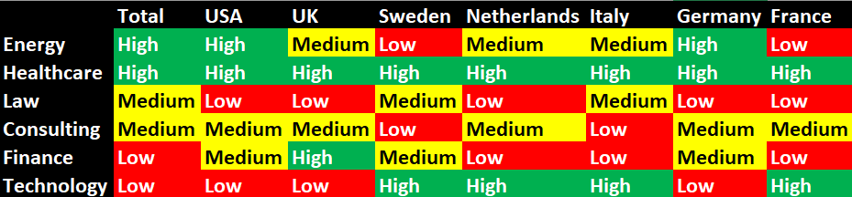
Sector comparisons
Notes:
Σε αυτό το σημείο συγκρίνουμε την ανταγωνιστικότητα συνολικά και ανά χώρα. Βλέπουμε πως κάποια patterns είναι σταθερά και άλλα αλλάζουν σημαντικά.
Βλέπουμε πως ο τομέας της υγείας είναι highly competitive σε όλες τις χώρες, ενώ αντίθετα ο τεχνολογικός τομέας διαφοροποιείται.
Άρα η ανταγωνιστικότητα δεν είναι μόνο χαρακτηριστικό του sector αλλά και της χώρας.

Slide 39
συμπερασματα
Η δομή της αγοράς εργασίας σχετίζεται συστηματικά με τα skills που ζητούνται
Οι πιο ανταγωνιστικοί κλάδοι εμφανίζουν πιο ισορροπημένα και συνδυαστικά skill profiles
Οι λιγότερο ανταγωνιστικοί κλάδοι βασίζονται σε στενότερους, πιο μονοδιάστατους πυρήνες δεξιοτήτων
Το Top-100 αναδεικνύει καθαρά τον πυρήνα προσλήψεων

Slide 40
Future work
Ανάλυση σε περισσότερα χρόνια
Structural vs temporary skills
Περισσότεροι sectors
Περισσότερες χώρες
Notes:
Σαν future work θα πρότεινα η ανάλυση να γίνει και πάνω στον χρόνο, σε αντίθεση με το δικό μου snapshot. Έτσι θα μπορέσουμε να δούμε ποια skills παραμένουν με τον καιρό και θεωρούνται βασικά ενός τομέα, και ποια όχι. Θα μπορούσαμε να ειδικεύσουμε τους sectors ώστε να πάρουμε πιο targeted insights, και φυσικά θα μπορούσαμε να αντλήσουμε δεδομένα και από περισσότερες χώρες.

Slide 41
ΕΥΧΑΡΙΣΤΩ ΓΙΑ ΤΟΝ ΧΡΟΝΟ ΣΑΣ
ΕΡΩΤΗΣΕΙΣ;

